Slide 1

Curso preparatório Academia do programador
Instrutor: Thiago Ribeiro de Bona Sartor

Slide 2

Unidade 4 – Vetores e Matrizes
Nessa unidade veremos precisamente o que são vetores e vetores multidirecionais ou matrizes e quais seus propósitos.

Slide 3
Vetores
Um vetor é uma estrutura de dados utilizada para armazenar uma coleção de itens. Cada item é identificado através de um índice. Podemos imaginar um vetor como sendo um armário com um determinado número de gavetas e cada gaveta possui um rótulo com um número de identificação.

Slide 4
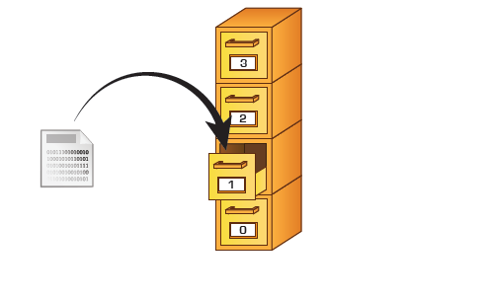
Vetores

Slide 5
Vetores
Quando criamos um vetor, devemos informar qual o tipo de dado pretendemos armazenar em cada posição. Na analogia com armário, seria como se tivéssemos que definir o que o é permitido guardar em cada gaveta. Por exemplo, se definirmos que um armário deve guardar livros, então somente livros podem ser armazenados nas gavetas desse armário. Não poderemos guardar revistas ou jornais.

Slide 6
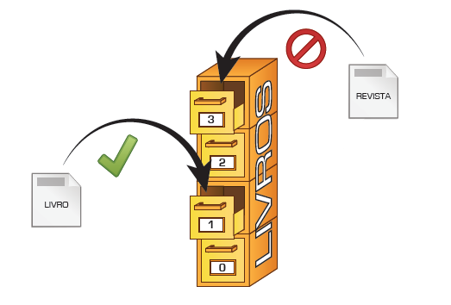
Vetores

Slide 7
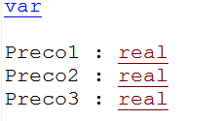
Vetores
Considere um programa de computador que realizará cálculos matemáticos com os preços dos produtos de um supermercado. Por exemplo, esse programa deverá calcular a média dos preços ou encontrar o produto mais barato. Para manipular os preços dos produtos, dentro de um programa, esses valores devem ser armazenados em variáveis.

Slide 8

Vetores
Como uma variável do tipo real armazena somente um valor de cada vez, seria necessário uma variável para cada produto. Considerando a existência de uma grande quantidade de produtos, essa abordagem será pouco prática. Nesses casos, podemos utilizar os chamados vetores.

Slide 9

Para...faca
Exercício de fixação
Construa um programa que declare um vetor de inteiros com 10 elementos e o inicialize com números fornecidos pelo usuário, através da entrada padrão.

Slide 10

Para...faca
Exercício de fixação
Construa um programa que declare um vetor lógico com 15 elementos VERDADEIRO e 15 elementos FALSO.

Slide 11

Para...faca
Exercício de fixação
Construa um programa que declare um vetor de caractere com 20 elementos preencha os vetores como:
“Nome[1]”,“Nome[2]”,“Nome[3]”...

Slide 12

Para...faca
Exercício de fixação
Construa um programa que declare um vetor de real e que receba um resultado de um calculo. Ex: resultado <- 10/1, podem usar o índice para isso.

Slide 13

Para...faca
Exercício de fixação
Construa um programa que declare um vetor multidimensional de inteiro 3x3. Ele deve imprimir os seguintes dados:
1 1 1
1 2 1
1 1 1

Slide 14
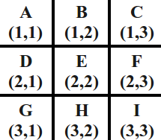
Para...faca
Vetor multidimensional
Ou mais conhecido como matriz. Uma matriz de duas dimensões será chamada bidimensional, uma de três dimensões tridimensional.

Slide 15

Exercícios

Slide 16

Desafio
Faça um algoritmo que leia dois vetores (A e B) de 50 posições de números inteiros. O algoritmo deve, então, subtrair o primeiro elemento de A do último de B, acumulando o valor, subtrair o segundo elemento de A do penúltimo de B, acumulando o valor, e assim por diante. Mostre o resultado da soma final.

